Slide 1



Seguimiento y Avances
PROYECTO APT
“Portal de Gestión de ayudantías - StudIA”
Alumnos: Eduardo Álvarez
Felipe Silva
Profesor: Fernando Herrera
Asignatura: Capstone
Octubre 2025

Slide 2
Puntos a revisar
PROYECTO “Portal StudIA”
Desafíos y Soluciones:
Superación de bloqueos técnicos iniciales.
Próximos Pasos:
Enfoque para el Sprint 4.
Estado Actual del Proyecto:
Avance Planificado vs. Avance Real
Análisis de la Desviación
Logros y Avances Clave:
Sprints Completados
Funcionalidades Adelantadas Estratégicamente

Slide 3
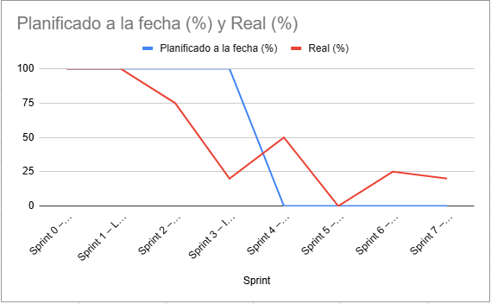
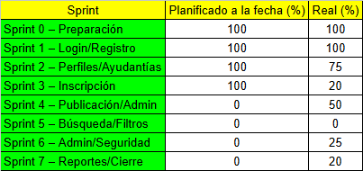
PROYECTO “Portal StudIA”
Fecha del Reporte
11-10-2025
Desvíos y Dificultades
Fecha de Inicio(Proyecto)
Enfocarnos en lo esencial sin añadir extras y mantener el código ordenado para que no se complique a futuro. Errores de codificación -> Bugs que toman tiempo.
11-08-2025
Próximos Hitos Claves
Fecha Fin(Proyecto)
Completar el MVP para pruebas internas, lanzar el panel de administración v1.0 y preparar el despliegue.
22-11-2025
Estado Actual
Avance Real
48.75%
Temas Destacados
Temas Abiertos
Avance Planificado (total del proyecto)
50%
Logros: Se ha implementado una arquitectura multi-tenant escalable y el núcleo funcional del MVP, Login, registro y Roles.
Próximos Pasos: Validar los flujos de usuario completos, inscripciones/agendamiento y refinar la interfaz.
Definir el alcance de los roles, las reglas de negocio (horarios) y la estrategia de notificaciones.
Desviación
1.25%
Estado

Slide 4
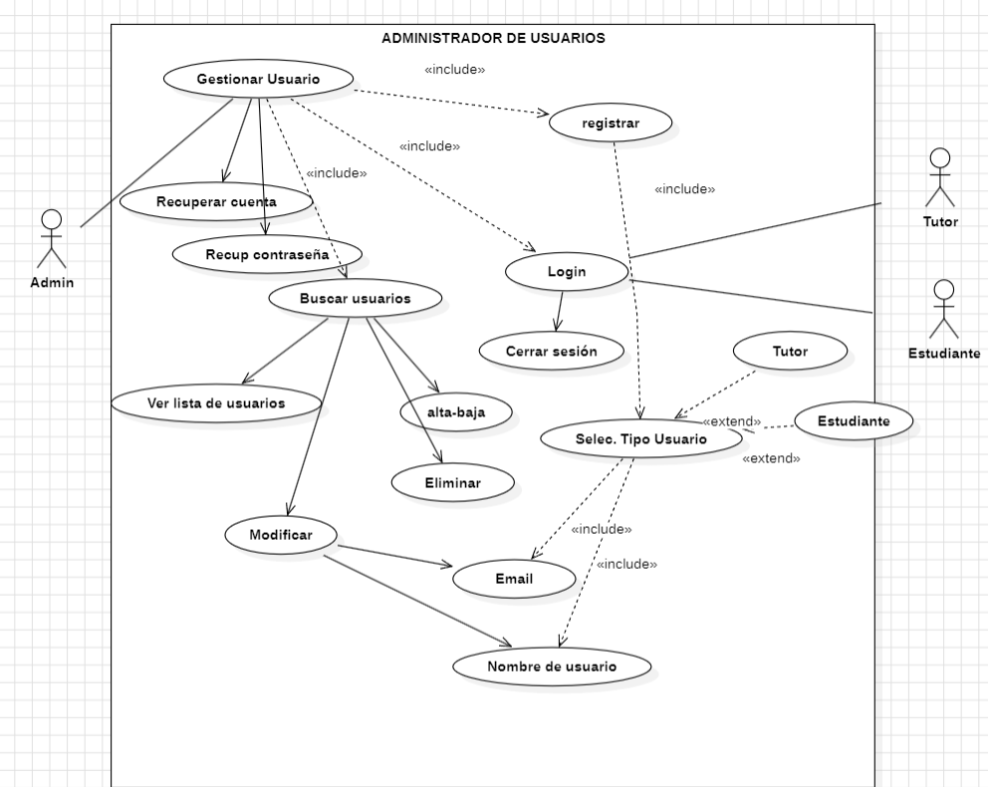
Caso de uso Administración de Usuarios - Vista de escenarios
PROYECTO “Portal StudIA”

Slide 5
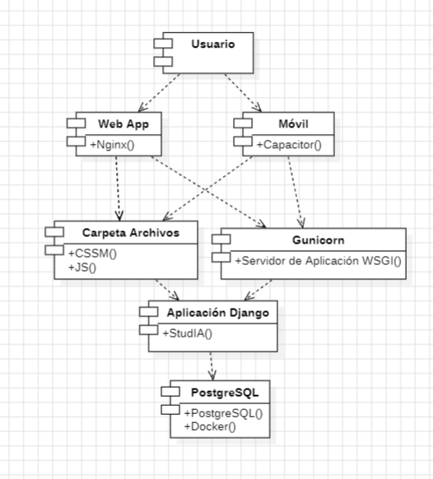
Diagrama de Despliegue - Vista Física
PROYECTO “Portal StudIA”

Slide 6
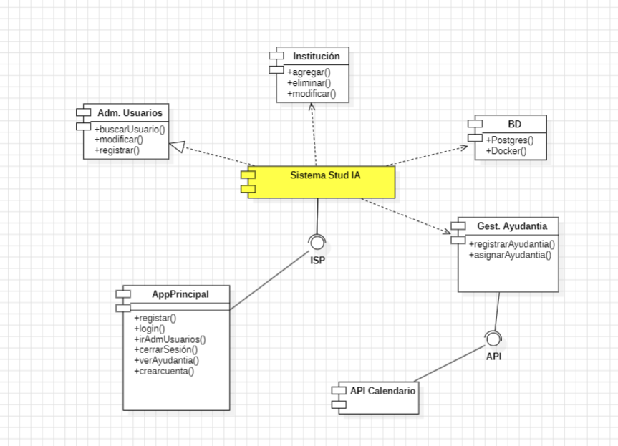
Diagrama de componentes - Vista Desarrollo
PROYECTO “Portal StudIA”

Slide 7
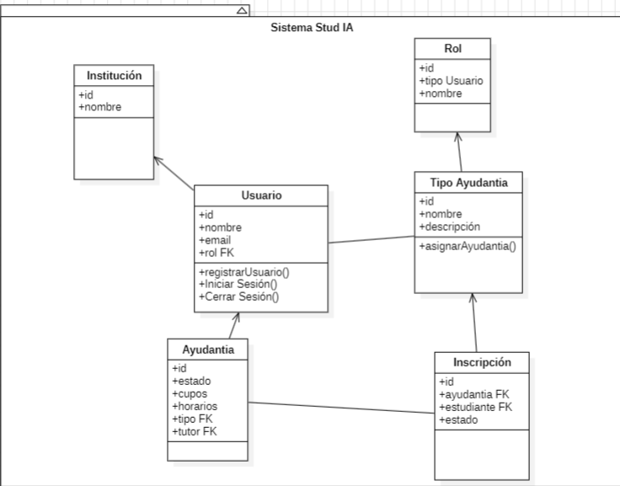
Diagrama de clases - Vista lógica
PROYECTO “Portal StudIA”

